Slide 1
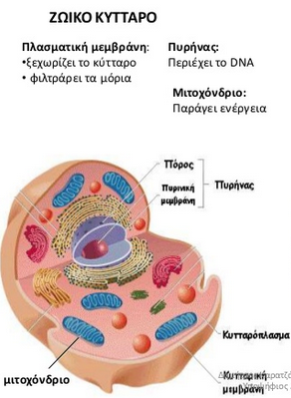
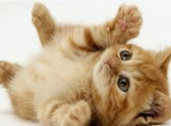
Κύτταρα
Αφού το κύτταρο είναι ζωντανός οργανισμός, εμφανίζει όλα τα χαρακτηριστικά της ζωής.
Δηλαδή το κάθε κύτταρο θέλει… να φάει, να αναπνεύσει, να αναπαραχθεί, να απομακρύνει τις άχρηστες ουσίες από μέσα του…

Slide 2
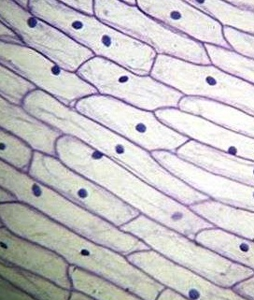
Κύτταρα
Κύτταρα όπως φαίνονται από το μικροσκόπιο

Slide 3
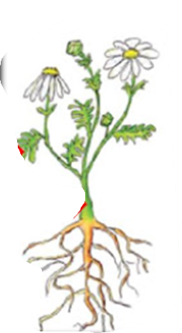
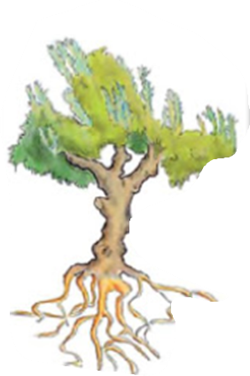
φύλλα
ρίζα

Slide 4
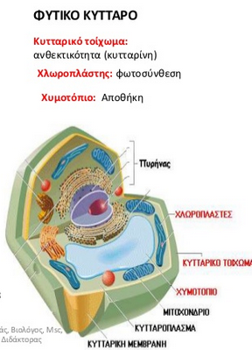
φυτά
Ένα φυτό αποτελείται από πάρα παρά πολλά φυτικά κύτταρα…
που το κάθε κύτταρο θέλει ….να πιει..νερό και να τραφεί με διάφορες ουσίες.. κ.τ.λ.
Η μεταφορά ουσιών προς το φυτικό κύτταρο (και από το κύτταρο) .…. γίνεται με το ξύλωμα και το φλοίωμα (εξηγώ στη συνέχεια….)

Slide 5
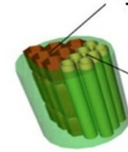
φυτά
Ένα οποιαδήποτε φυτό ..αποτελείται από φυτικά κύτταρα τα οποία θέλουν να τραφούν… ..να αναπνεύσουν…
Μέσα στα φυτά, υπάρχουν πολλά ..πολλά «σωληνάκια» … που τα λέμε αγγεία.

Slide 6
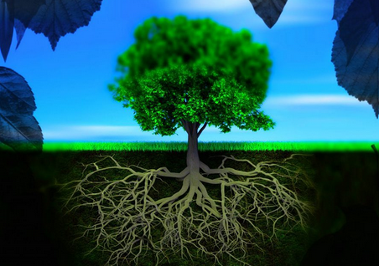
ξύλωμα
Όλα τα αγγεία (σωληνάκια) που υπάρχουν μέσα σε ένα φυτό και μεταφέρουν νερό(που περιέχει και άλλες ουσίες) από τις ρίζες σε όλα τα κύτταρα του φυτού ..ονομάζονται ξύλωμα
ξύλωμα

Slide 7
φλοίωμα
Όλα τα αγγεία (σωληνάκια) που υπάρχουν μέσα σε ένα φυτό, και μεταφέρουν τις ουσίες που παράγονται κατά την φωτοσύνθεση σε κάποια κύτταρα των φυτών (κυρίως στα φύλλα των φυτών γίνεται η φωτοσύνθεση), σε όλα τα υπόλοιπα κύτταρα του φυτού ..ονομάζονται φλοίωμα
φλοίωμα

Slide 8
Αγωγός ιστός των φυτών
Όλα τα αγγεία του ξυλώματος και του φλοιώματος , ονομάζονται αγωγός ιστός των φυτών, και μεταφέρουν ουσίες που είναι διαλυμένες σε νερό.

Slide 9
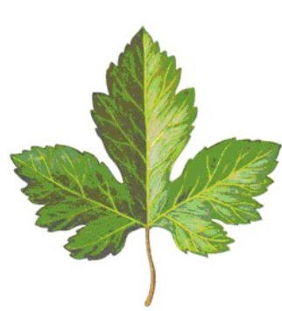
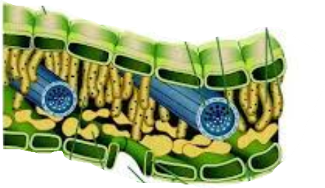
Αν κόψουμε ένα μικρό κομμάτι από το φύλλο, και το δούμε στο μικροσκόπιο τότε θα δούμε περίπου την ακόλουθη εικόνα
α
Φύλλο φυτού
Αγγεία φλοιώματος
Αγγεία ξυλώματος
Χλωροπλάστες που γίνεται η φωτοσύνθεση
Κύτταρα επιδερμίδας του φύλλου
Στόμα φυτού

Slide 10
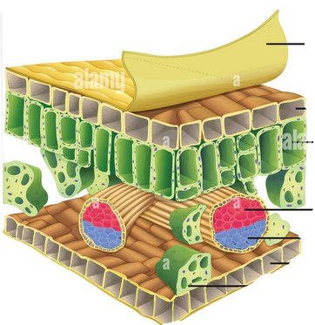
Αν κόψουμε ένα μικρό κομμάτι από το φύλλο, και το δούμε στο μικροσκόπιο τότε θα δούμε περίπου την ακόλουθη εικόνα
Φύλλο φυτού
Κύτταρα μεσόφυλλου
Κύτταρα επιδερμίδας
ξύλωμα
φλοίωμα

Slide 11
Ο ρόλος της επιδερμίδας που υπάρχει γύρω - γύρω από το φύλλο ενός φυτού είναι:
να καλύπτει το φύλλο
να περιορίζει (μειώνει) τις απώλειες νερού από το φύλλο, εμποδίζοντας την εξάτμιση του νερού που βρίσκεται στο εσωτερικό του φυτού.
ξύλωμα
φλοίωμα
επιδερμίδα
επιδερμίδα
επιδερμίδα
Στόμα φυτού

Slide 12
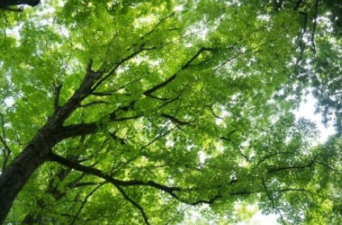
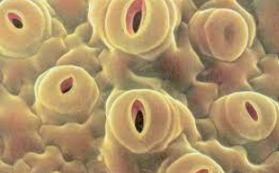
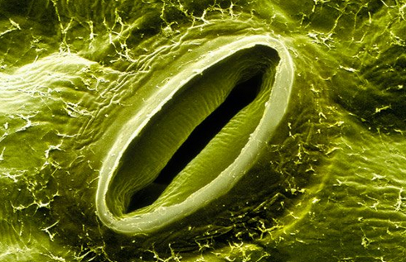
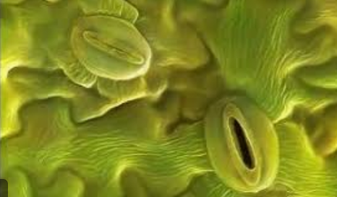
Στην επιδερμίδα των φύλλων των φυτών υπάρχουν τα στόματα των φυτών. Φαίνονται εικόνες στομάτων από μικροσκόπιο.
Κλειστό στόμα
Ανοιχτό στόμα

Slide 13
Η πυκνή διάταξη (σειρά) των κυττάρων της επιδερμίδας του φύλλου, διακόπτεται από μικροσκοπικά ανοίγματα που ονομάζονται στόματα.
στόμα

Slide 14
Όταν ανοίγει το στόμα ενός φύλλου ενός φυτού τότε:.
Εισέρχεται (μπαίνει) στο εσωτερικό (μέσα) του φυτού, ατμοσφαιρικός αέρας που περιέχει οξυγόνο και διοξείδιο του άνθρακα,
την ίδια στιγμή αποβάλλετε (φεύγει) μέσω του στόματος οξυγόνο και διοξείδιο του άνθρακα,
παράλληλα από τα στόματα των φυτών, φεύγει προς το περιβάλλον και μία ποσότητα νερού

Slide 15
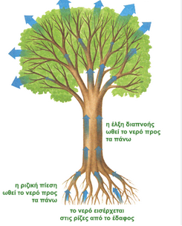
Tελικά το νερό από τις ρίζες του φυτού, μέσω του ξυλώματος φτάνει στα φύλλα, εκεί ένα μέρος του νερού φεύγει από το φυτό μέσα από τα στόματα, και απελευθερώνονται στο περιβάλλον.
Όλη η παραπάνω διαδικασία ονομάζεται διαπνοή των φυτών.

